Slide 1

法律声明
本课件包括：演示文稿，示例，代码，题库，视频和声音等，小象学院拥有完全知识产权的权利；只限于善意学习者在本课程使用，不得在课程范围外向任何第三方散播。任何其他人或机构不得盗版、复制、仿造其中的创意，我们将保留一切通过法律手段追究违反者的权利。
课程详情请咨询
微信公众号：小象
新浪微博：ChinaHadoop

Slide 2
神经序列模型 III
主讲人： 史兴
07/12/2017

Slide 3
有关提问
关于debug的问题
欢迎在小象学堂上提问
稀疏性
能得到正确的回答往往是碰运气
自己问的问题，自己最后把答案写上，减小稀疏性
stackoverflow 一般能查到这种问题

Slide 4
超参数搜索
排名
http://collabedit.com/qvpc6
第一名(13人参加)：xinfeng 1007
神秘大奖：联系我领取
比赛继续：
我们下周开课前再看一下排行榜

Slide 5
提纲
RNNLM代码讲解

Slide 6
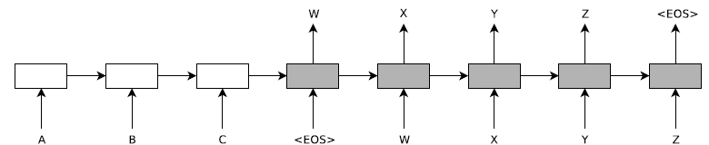
RNN代码讲解
Github地址
https://github.com/shixing/xing_nlp/tree/master/LM/RNNLM
任务： RNNLM
Dropout
Dropout
Dropout
Dropout
Dropout
Dropout
Dropout
Dropout
Dropout
Dropout
Dropout
Dropout
Dropout
Dropout
Dropout

Slide 7
RNN代码讲解
目录概况：
/data 存放数据
/model 存放训练好的模型
/py 所有的tensorflow的代码
/sh 调用我们的代码的bash script
/readme.md “项目的遗书”

Slide 8
RNN代码讲解
目录概况：
/data 存放数据
/ptb (Penn-Tree bank)
train
valid
test
/small (随机生成的一些小数据)
train
valid
test

Slide 9
RNN代码讲解
数据概览
多少句(行)？
wc train
多少个单词(token)？
wc train
多少种单词(type)?
cat train|tr ‘ ’ ‘\n’|sort|uniq|wc
最长(短)的句子有多少单词？
awk ‘{print NF}’|sort –n|uniq|head
句子长度与数量的关系？
awk ‘{print NF}’|sort –n|uniq –c

Slide 10
RNN代码讲解
目录概况：
/py 存放所有tensorflow相关的代码
best_buckets.py 计算最佳buckets配置
data_util.py 数据预处理
data_iterator.py 数据迭代器
run.py 训练、预测等入口
seqModel.py RNNLM模型的定义
generate_jobs.py 超参数grid search

Slide 11
RNN代码讲解
数据预处理 data_util.py
创建vocab
添加特殊词汇
_PAD 填充词汇
_GO 句子开始
_EOS 句子结束
_UNK 未知词
xinfeng is number 1
_GO _UNK is number 1 _EOS
将单词替换成数字
1 3 102 3424 2

Slide 12
RNN代码讲解
目录概况：
/data 存放数据
/ptb
train test valid
/model 存放训练好的模型
/model_ptb
/data_cache 预处理过的数据
train.id dev.id vocab
/saved_model
/py
/sh
/readme.md

Slide 13
RNN代码讲解
data_util.py
def prepare_data(cache_dir, train_path, dev_path, vocabulary_size)
create_vocabulary(vocab_path, [train_path, dev_path], vocabulary_size)
line 142-144 根据频率选取vocab
data_to_token_ids(train_path, train_ids_path, vocab_path)
line 180 按空格分词 + _GO/_EOS + 替换_UNK
data_to_token_ids(dev_path, dev_ids_path, vocab_path)

Slide 14
RNN代码讲解
run.py
def main(_)
parsing_flags() 读取flags, 构建目录
def train() 训练
def force_decode() 预测
输入：句子s
输出：句子的概率 log P(s)

Slide 15
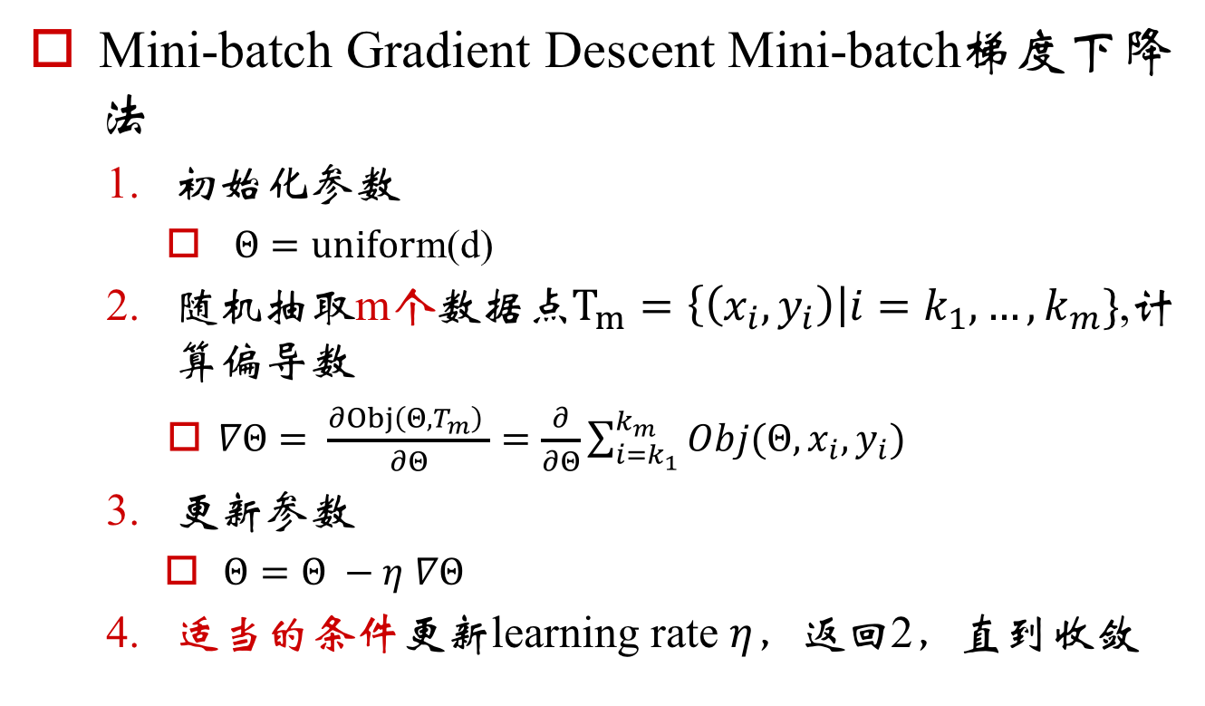
RNN代码讲解
Mini-batch Gradient Descent Mini-batch梯度下降法
初始化参数
$Θ=unifor$m(d)
随机抽取m个数据点$T_{m}=\left\{\left(x_{i}, y_{i}\right)\right|i=k_{1},…,k_{m}\}$,计算$偏导数$
$∇Θ= \frac{∂Obj\left(Θ, T_{m}\right) }{∂Θ}=\frac{∂}{∂Θ}\sum_{i=k_{1}}^{k_{m}}{Obj(Θ, x_{i}, y_{i})}$
更新$参数$
$Θ=Θ −η ∇Θ$
适当的条件更新learning rate $η$，返回2，直到收敛

Slide 16
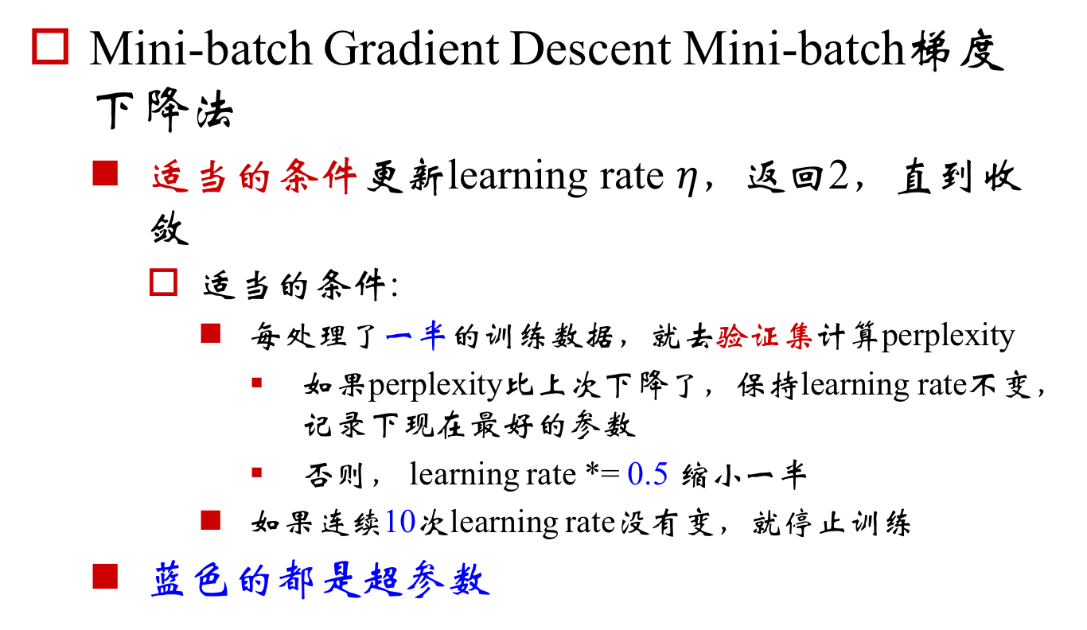
RNN代码讲解
Mini-batch Gradient Descent Mini-batch梯度下降法
适当的条件更新learning rate $η$，返回2，直到收敛
适当的条件:
每处理了一半的训练数据，就去验证集计算perplexity
如果perplexity比上次下降了，保持learning rate不变，记录下现在最好的参数
否则， learning rate *= 0.5 缩小一半
如果连续10次learning rate没有变，就停止训练
蓝色的都是超参数

Slide 17
RNN代码讲解
Mini-batch Gradient Descent Mini-batch梯度下降法
适当的条件更新learning rate $η$，返回2，直到收敛
适当的条件:
每处理了一半的训练数据，就去验证集计算perplexity
如果perplexity比上次下降了，保持learning rate不变，记录下现在最好的参数
否则， learning rate *= 0.5 缩小一半
如果连续10次learning rate没有变，就停止训练
蓝色的都是超参数

Slide 18

RNN代码讲解
Mini-batch Gradient Descent Mini-batch梯度下降法
适当的条件更新learning rate $η…$
PPX
Epoch

Slide 19
RNN代码讲解
run.py
def train()
读取训练数据 train和验证数据dev
建立模型; patience = 0
while
从数据中随机取m个句子进行训练
到达半个epoch, 计算ppx(dev)
比之前降低：更新best parameters
比之前升高：learning rate 减半，patience +=1
if (patience>10): break

Slide 20
RNN代码讲解
mini-batch = 1
loss
cross-entropy
h3
[ 0.07982977 0.7530659 ]
h2
[ 0.08 0.98]
h5
b:0
softmax
h4
linear_w
[[ 1.2 0.2]
[-0.4 0.4]]
linear_b
[ 0. 0.5]
output embedding
h3
Tanh
h1
[ 0.4 1. ]
h2
linear transform
input_embed
[[ 0.4 1. ]
[ 0.2 0.4]
[-0.3 2. ]]
h1
input embedding
a:0

Slide 21
RNN代码讲解
mini-batch = 1
loss
ce
0.810028205586
h5
[ 0.351601 0.444846 0.203553]
cross-entropy
h5
b:0
softmax
h4
output embedding
h4
[ 0.673236 0.908465 0.12666425]
h3
Tanh
output_embed
[[-1. 1. ]
[ 0.4 0.5]
[-0.3 0.2]]
output_embed_b
[ 0. 0.5 0. ]
h2
linear transform
h1
input embedding
a:0

Slide 22
RNN代码讲解
mini-batch = 2
h3
[[ 0.07982977 0.7530659 ]
[ 0.07982977 0.60436778]]
h2
[[ 0.08 0.98]
[ 0.08 0.7 ]]
loss
cross-entropy
b:1
c:2
h5
softmax
h4
linear_w
[[ 1.2 0.2]
[-0.4 0.4]]
linear_b
[ 0. 0.5]
output embedding
h3
Tanh
h1
[[ 0.4 1. ]
[ 0.2 4. ]]
h2
linear transform
input_embed
[[ 0.4 1. ]
[ 0.2 0.4]
[-0.3 2. ]]
h1
input embedding
a:0
b:0

Slide 23
RNN代码讲解
mini-batch = 2
loss
ce
0.810028 + 1.53118 = 2.3412
h5
[[ 0.351601 0.444846 0.203553]
[ 0.331685 0.452036 0.216279]]
cross-entropy
h5
b:0
softmax
h4
output embedding
h4
[[ 0.673236 0.908465 0.12666425]
[ 0.524538 0.83412 0.096925]]
h3
Tanh
output_embed
[[-1. 1. ]
[ 0.4 0.5]
[-0.3 0.2]]
output_embed_b
[ 0. 0.5 0. ]
h2
linear transform
h1
input embedding
a:0

Slide 24
RNN代码讲解
mini-batch的优点：
参数更新速度比Batch GD快速
比SGD稳定
Matrix*Vector → Matrix*Matrix
对于GPU来说，加速幅度会很大
GPU喜欢比较大规模的计算

Slide 25
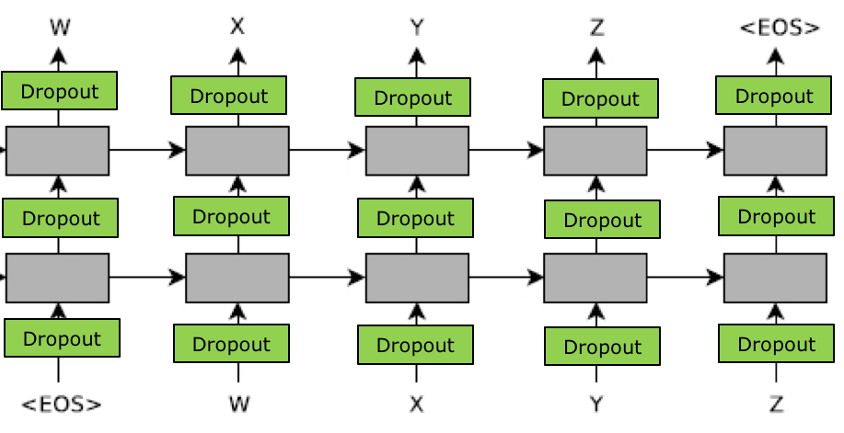
RNN代码讲解
数量 | 句子长度
1101 | 10
1226 | 11
… | …
2 | 80
1 | 81
1 | 82
mini-batch在RNN上问题
句子的长度不一样
I like it . _EOS
YES _EOS
_GO I like it .
_GO YES

Slide 26
RNN代码讲解
mini-batch在RNN上问题
句子的长度不一样： 增加padding
I like it . _EOS
YES _EOS _PAD _PAD _PAD
_GO I like it .
_GO YES _PAD _PAD _PAD

Slide 27
RNN代码讲解
mini-batch在RNN上问题
loss 增大了！
logP(I) + logP(like) + logP(it)+logP(.)+logP(_EOS)
+logP(YES)+logP(_EOS)+logP(_PAD)+logP(_PAD)+logP(_PAD)
= Loss
_GO I like it .
_GO YES _PAD _PAD _PAD

Slide 28
RNN代码讲解
mini-batch在RNN上问题
loss 增大了！乘以一个0/1 mask
LOSS =
[[logP(I), logP(like), logP(it), logP(.), logP(_EOS)],
[logP(YES),logP(_EOS),logP(_PAD),logP(_PAD),logP(_PAD)]]
*
[[1,1,1,1,1],
[1,1,0,0,0]]
= logP(I) + logP(like) + logP(it)+logP(.)+logP(_EOS)
+logP(YES)+logP(_EOS)

Slide 29
RNN代码讲解
数量 | 句子长度
1101 | 10
1226 | 11
1 | 81
1 | 82
mini-batch在RNN上问题
增加Padding
loss 需要乘以mask
效率降低了:
所有句子补齐到82个字
实际计算了(1101++1226+1+1) * 82 = 190978 步
有效的步数：1101*10 +1226 * 11 + 1* 81+ 1*82 = 24659
利用率： 12.9% 浪费！

Slide 30
RNN代码讲解
数量 | 句子长度
1101 | 10
1226 | 11
1 | 81
1 | 82
mini-batch在RNN上问题
效率降低了:
所有句子补齐到82个字
实际计算了(1101++1226+1+1) * 82 = 190978 步
有效的步数：1101*10 +1226 * 11 + 1* 81+ 1*82 = 24659
利用率： 12.9% 浪费！
提升效率
将句子分成两组， 一组补齐到11，一组补齐到82
(1101+1226) * 11 + (1+1)*82 = 25761
利用率： 24659 / 25761 = 95.7%

Slide 31
RNN代码讲解
best_buckets.py
增加Padding
loss 需要乘以mask
将句子分组
如何分组？
如何达到最优的分组？
best_buckets.py

Slide 32
RNN代码讲解
bucket.py
def calculate_buckets(length_array, max_length, max_buckets)
算法：贪心，二分类
length_array = [1,1,1,1,1,2,2,2,2,2,2,2,2,2,2,3,3,3,4,4]
max_buckets = 3
max_length = 4
running_sum = [(1,5),(2,15),(3,18),(4,20)]

Slide 33
RNN代码讲解
bucket.py
算法：贪心，二分类
running_sum = [(1,5),(2,15),(3,18),(4,20)]
灰色面积是有效计算步数

Slide 34
RNN代码讲解
bucket.py
算法：贪心，二分类
如果buckets = [2,4];
实际 = 红框 – 红色

Slide 35
RNN代码讲解
bucket.py
算法：贪心，二分类
如果buckets = [3,4]

Slide 36
RNN代码讲解
bucket.py
算法：贪心，二分类
如果buckets = [1,4]

Slide 37
RNN代码讲解
bucket.py
算法：贪心，二分类
buckets = [2,4,3]

Slide 38
RNN代码讲解
bucket.py
算法：贪心，二分类
buckets = [2,4,1]；最好的buckets = [1,2,4]

Slide 39
RNN代码讲解
buckets对数据的影响
line 177: train_data_bucket, dev_data_bucket, _buckets, vocab_path = read_train_dev(FLAGS.data_cache_dir, FLAGS.train_path, FLAGS.dev_path, FLAGS.vocab_size, FLAGS.L, FLAGS.n_bucket)
_buckets = [1,2,4]
train_data_buckets = [ [ 1,1,1,1,1] , [2,2,2,2,2,2,2,2,2,2], [3,3,3,4,4] ]

Slide 40
RNN代码讲解
buckets对数据的影响
train_data_buckets = [ [ s1,s1,s1,s1,s1] , [s2,s2,s2,s2,s2,s2,s2,s2,s2,s2], [s3,s3,s3,s4,s4] ]
如何随机选择m个数据？(data_iterator.py)
def next_random(self)
inputs, outputs, weights, _ = self.model.get_batch(self.data_set, bucket_id)
先随机一个buckets | 第三个bucket
再随机取m个数据 | m = 2, [s3, s4]
将m个数据变成一个矩阵，加上padding

Slide 41
RNN代码讲解
buckets对数据的影响
如何随机选择m个数据？(data_iterator.py)
def next_random(self)
inputs, outputs, weights, _ = self.model.get_batch(self.data_set, bucket_id)
先随机一个buckets | 第三个bucket
再随机取m个数据 | m = 2, [s3, s4]
将m个数据变成一个矩阵，加上padding
s3 = [1,232,2], s4 = [1, 233,93,2]
inputs = [[1,232,0,0], [1,233,93,0]]
outputs = [[232,2,0,0], [233,93,2,0]]
weights = [[1,1,0,0],[1,1,1,0]]

Slide 42
RNN代码讲解
run.py 过一遍代码
def train()
读取训练数据 train和验证数据dev
建立模型; patience = 0
while
从数据中随机取m个句子进行训练
到达半个epoch, 计算ppx(dev)
比之前降低：更新best parameters
比之前升高：learning rate 减半，patience +=1
if (patience>10): break

Slide 43
RNN代码讲解
seqModel.py
def __init__() 建立模型
def get_batch(self, data_set, bucket_id, start_id = None)
给定bucket_id, 生成相应的inputs, outputs, weights.
def step(self,session, inputs, targets, target_weights, bucket_id, forward_only = False, dump_lstm = False)
forward + backward + weights_updates;

Slide 44
RNN代码讲解
def __init__() 建立模型
Input Layer
self.inputs_embed = [[0.4,0.3],[1,0.3], [0.4,-0.3],[1.3,0.3], [0,0.3],]
self.inputs = [1 43 34 23 0 ]

Slide 45
RNN代码讲解
def __init__() 建立模型
LSTM (line 103 - 111)
single_cell =

Slide 46
RNN代码讲解
def __init__() 建立模型
Output Layer
self.target_weights = [1 1 1 1 1]
self.targets = [ 43 34 23 2 0 ]

Slide 47
RNN代码讲解
buckets对模型的影响
self.model_with_buckets(…)
buckets = [1,2,4]

Slide 48
RNN代码讲解
self.losses =
[ Loss_1, Loss_2, Loss_3
self.inputs_embed = [ ]

Slide 49
RNN代码讲解
def __init__() 建立模型
#Train
gradients = tf.gradients(self.losses[b], params, colocate_gradients_with_ops=True)
self.updates 更新参数的operation

Slide 50
RNN代码讲解
快速过一遍：
def get_batch()
def step()

Slide 51

联系我们
小象学院：互联网新技术在线教育领航者
微信公众号：大数据分析挖掘
新浪微博：ChinaHadoop

